Slide 1
نام درس: الگو کودک
مقطع تحصیلی: کاردانی و کارشناسی
نام استاد: فاطمه غفوری فرد
جلسه اول

Slide 2
درس اول: الگوی پایه دامن بدون ساسون دختران92تا110 سانتیمتر بلندی تمام قد

Slide 3
طریقه رسم الگو:
مرحله1:از نقطه 1دو خط عمود برهم رسم کنید:
1تا2:قد دامن
1تا3:بلندی باسن از کمر
3تا4: 1/2دورباسن +3.5سانتیمتر
نقطه7: 1/2(1تا5)نقطه7را به سمت پایین گونیا کنید تا نقاط8 درخط باسن و9در لب دامن به دست آید.
1تا10: 1/2دورکمر+5سانتیمتر
فاصله5تا10 مقدار پنس پهلو می باشد که نصف آنرا از طرفین نقطه7به سمت داخل رفته و نقاط11و12را نامگذاری کنید
12تا13و11تا14: 0/5سانتیمتر
7تا11و7تا12: 1/2فاصله 5تا10 نقطه 13 را به نقطه1 ونقطه 14 را به نقطه 5 به صورت هلال وصل کنید
نقطه 13و14 را به نقطه 8با خطی منحنی به سمت بیرون الگو وصل نمایید(تصویر الگو در اسلاید بعد)

Slide 4
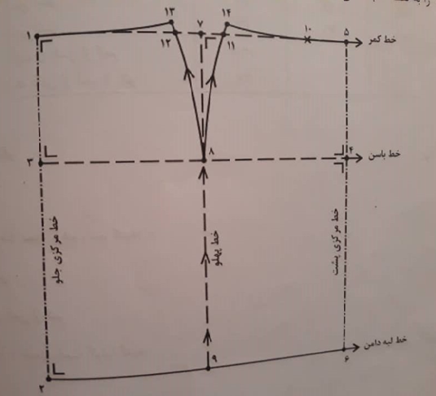
عکس مرحله1

Slide 5
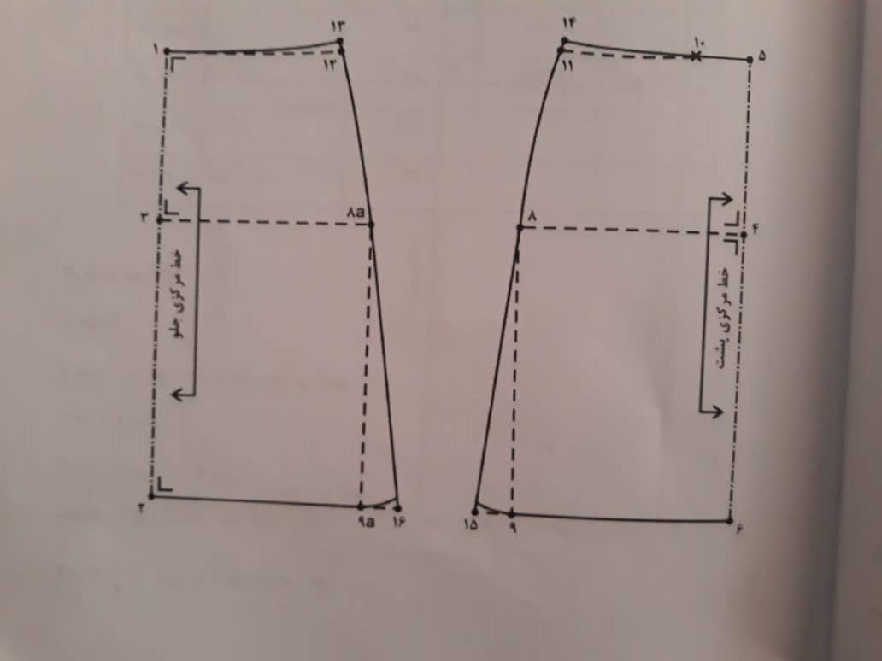
مرحله2:الگوی جلو وپشت را از خط پهلو جدا کنید.
نقطه 9 تا 15 و a9 تا 16 : 2تا2.5سانتیمتر

Slide 6
درس دوم: الگوی پایه دامن با ساسون برای دختران116تا146سانتیمتر تمام قد

Slide 7
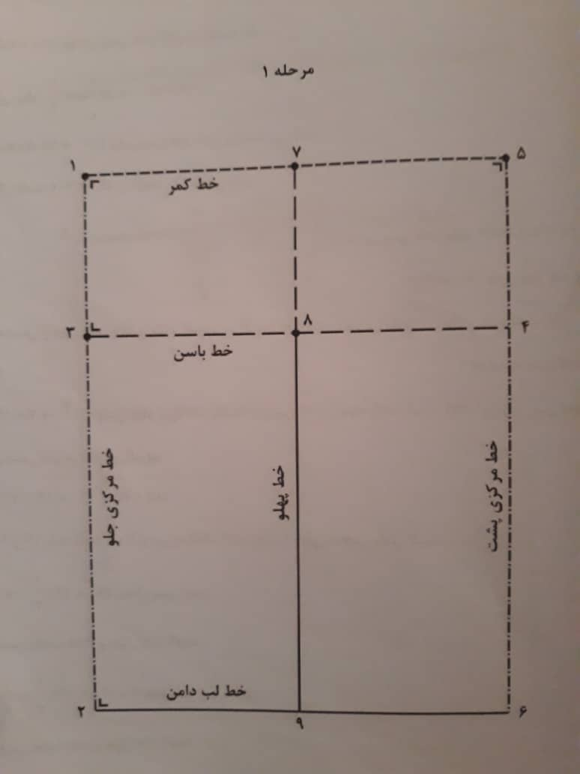
مرحله1:ازنقطه1دو خط عمود برهم رسم کنید.
1تا2:قد دامن
1تا3:بلندی باسن از کمر
3تا4:1/2دورباسن+2.5تا3 سانتیمتر
1تا7: 1/2(1تا5)نقطه 7را به سمت پایین گونیا کنید.نقاط8تا9به دست می آید این خط پهلو میباشد.

Slide 8
مرحله2:
1تا10: ½ دورکمر+0/5
فاصله 10تا5 پهنای پنس های کمر در جلو وپشت
پنسهای پهلو1/2فاصله (5تا10)+0/5 باقیمانده فاصله برای پنسهای جلو وپشت مباشد
به طور مثال:فاصله5تا10 در اینجا 7سانتیمتر مباشد
7تقسیم بر2 میشود3.5 +0/5مساوی با4 عرض پنسهای پهلو
4تقسیم بر2 مساوی با2 عرض یک پنس پهلو
باقیمانده پنس را بین پنس جلو وپشت تقسیم میکنیم بطوریکه بیشترین مقدار ان برای پنس پشت باشد
7منهای4مساوی با 3 باقیمانده پنس
7تا12و7تا11:پنس پهلو می باشد باقیمانده پنس که در اینجا 3سانتیمتر است 2سانتیمتر آن برای پشت و1 سانتیمتر آن برای پنس جلو در نظر میگیریم.
11تا14و12تا13: 0/75سانتیمتر
5تا15: 1 /2 (5تا14)محل پنس پشت
عرض پنس پشت:2سانتیمتروطول8تا9سانتیمتر
13تا16: 1/3 (1تا13)+1سانتیمتر محل پنس جلو
عرض پنس جلو1سانتیمتر

Slide 9
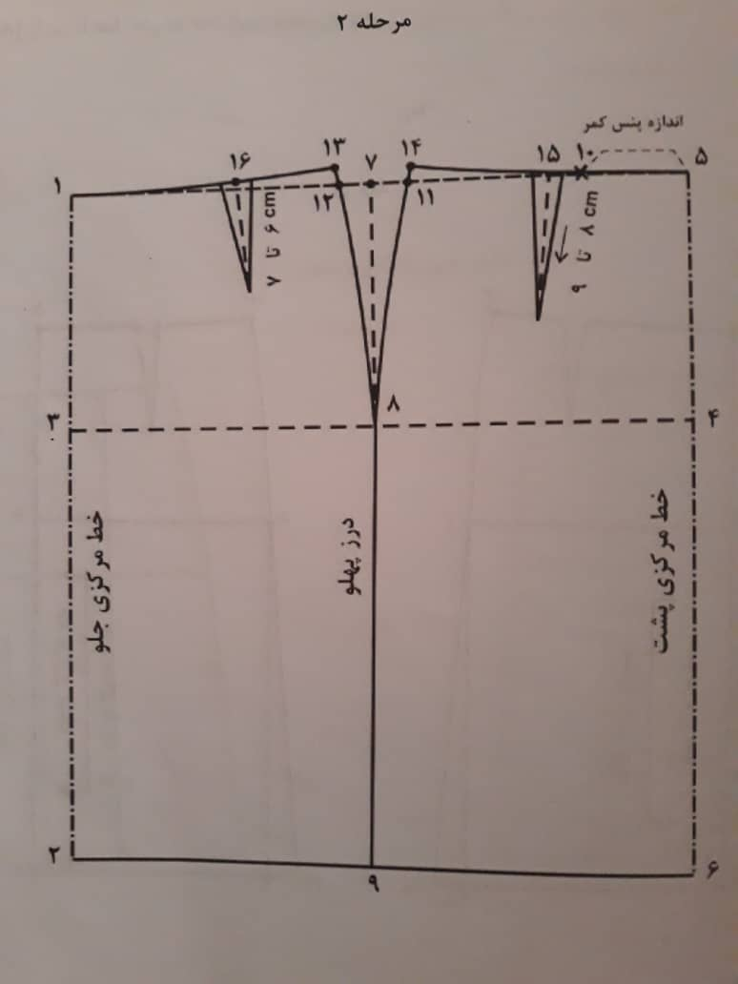
عکس مرحله2

Slide 10
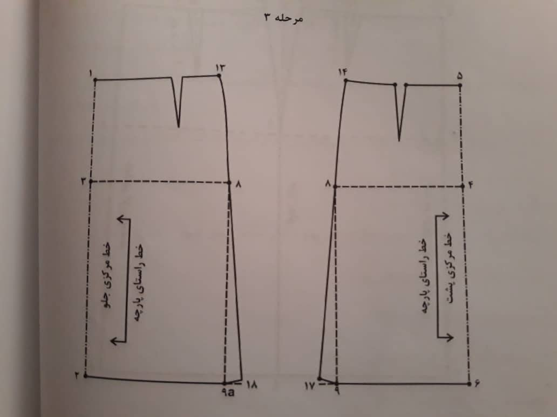
مرحله3: الگوی جلو و پشت را از خط پهلو جدا کنید.
9تا17و18تا9a درلب دامن:2.5تا3سانتیمتر

